Slide 1
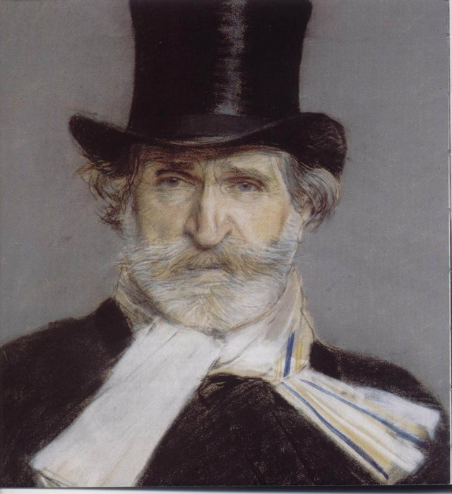
Джузеппе Верди

Slide 2
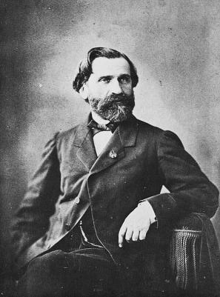

Итальянский композитор
Джузеппе Верди — (полное имя Джузеппе Фортунато Франческо) — итальянский композитор, мастер оперного жанра, создавший высокие образцы психологической музыкальной драмы. Выдающийся итальянский композитор, творчество которого является одним из крупнейших достижений мирового оперного искусства и кульминацией развития итальянской оперы XIX века. Композитором созданы более 26 опер и реквием.

Slide 3

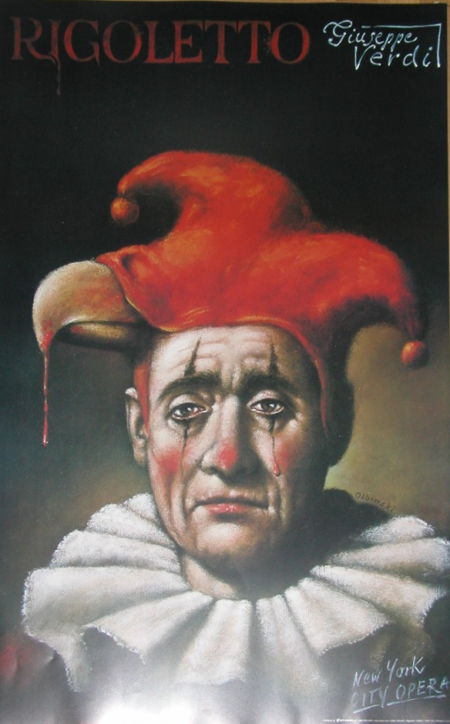

Творчество Д. Верди
. Лучшие оперы композитора: "Бал-маскарад", "Риголетто", "Трубадур", "Травиата". Вершина творчества - последние оперы: "Аида", "Отелло", "Фальстаф

Slide 4


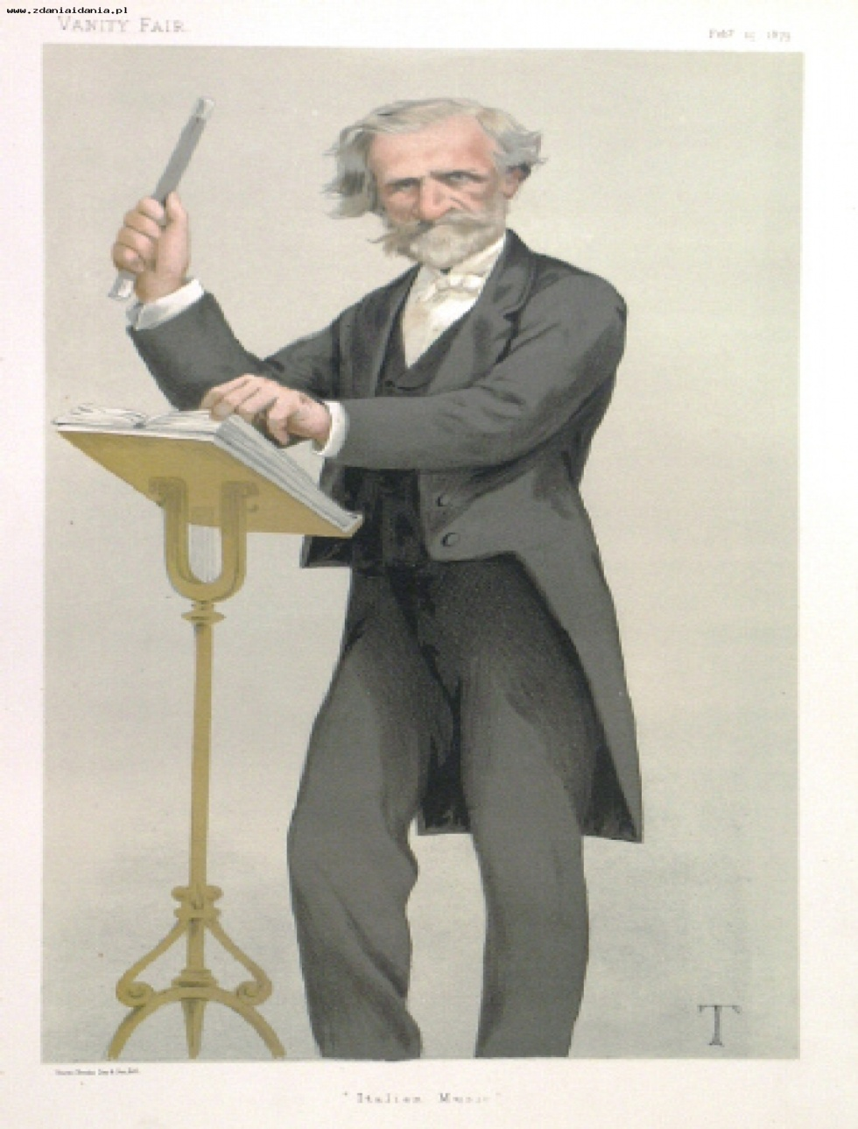
Жизнь композитора
Верди родился в 1813 году в Ле Ронколе, неподалёку от Буссето. На музыкально одаренного мальчика обратил внимание Антонио Барецци — богатый торговец из соседнего города Буссето. Он верил, что Верди станет не трактирщиком и не деревенским органистом, а великим композитором.

Slide 5

Жизнь композитора
Джузеппе Верди (10.10.1813 - 27.01.1901) - итальянский композитор. Сын содержателя деревенской харчевни. Первые уроки теории музыки получал у местного церковного органиста. В пятнадцать лет Верди стал дирижером небольшого оркестра. На деньги, собранные друзьями отца, Верди уехал в Милан для поступления в консерваторию, в которую его не приняли "из-за недостатка музыкальных способностей". Дарование Верди, однако, оценил миланский композитор и дирижер В. Лавинья и стал давать ему уроки композиции. В 1835-1838 годах Верди жил в Буссето, где работал дирижером муниципального оркестра.

Slide 6
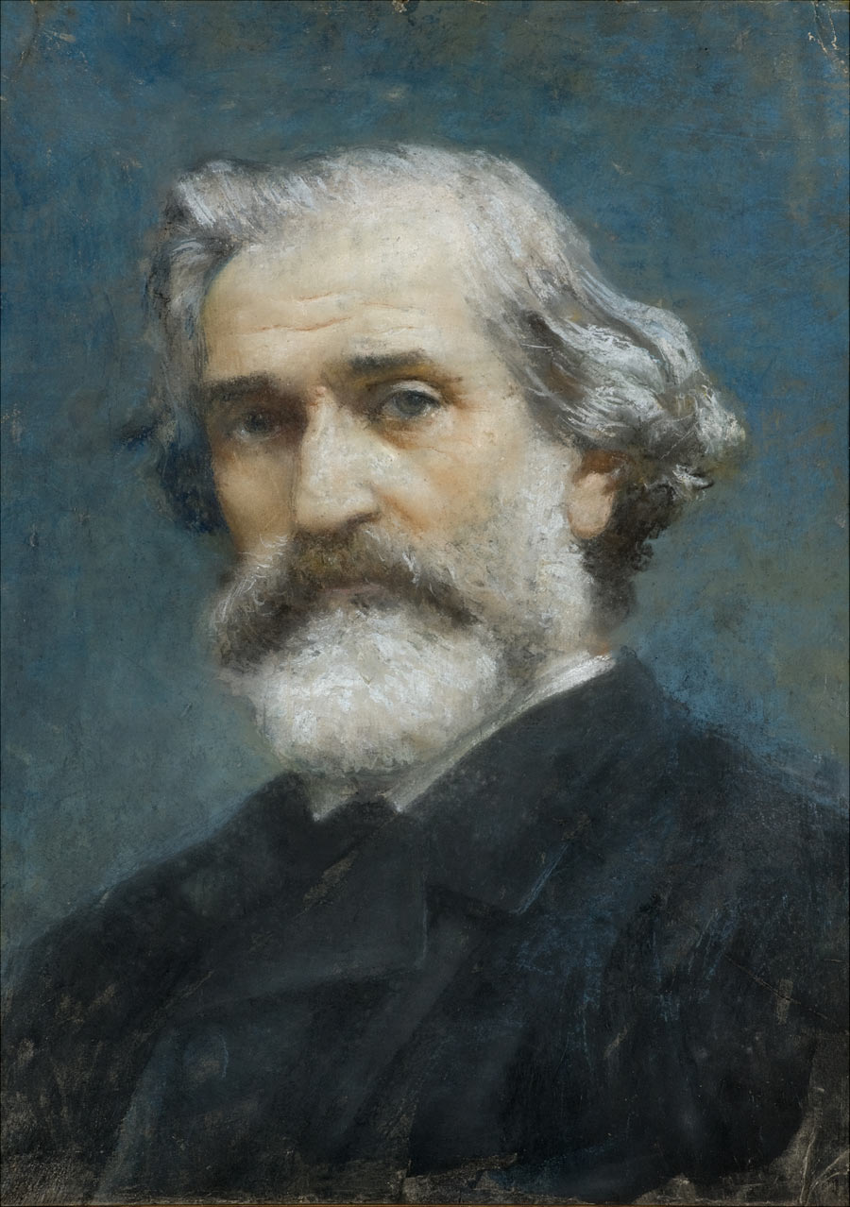

Успехи д. Верди
Из тяжелого душевного кризиса Джузеппе Верди вывела работа над оперой «Навуходоносор». Опера, поставленная в 1842 году, имела громадный успех. Успех окрылил композитора. Многие из написанных тогда сочинений и в наши дни ставятся на оперных сценах мира. В 1851 году появляется «Риголетто», а в 1853 году - «Трубадур» и «Травиата», которые составили знаменитое «трёхзвездие» композитора.

Slide 7



Спасибо за внимание

